Slide 1

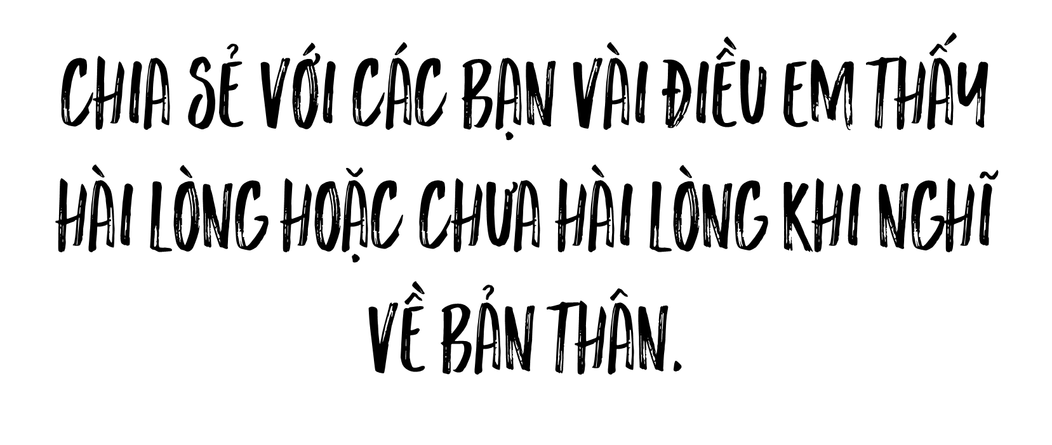

Slide 2
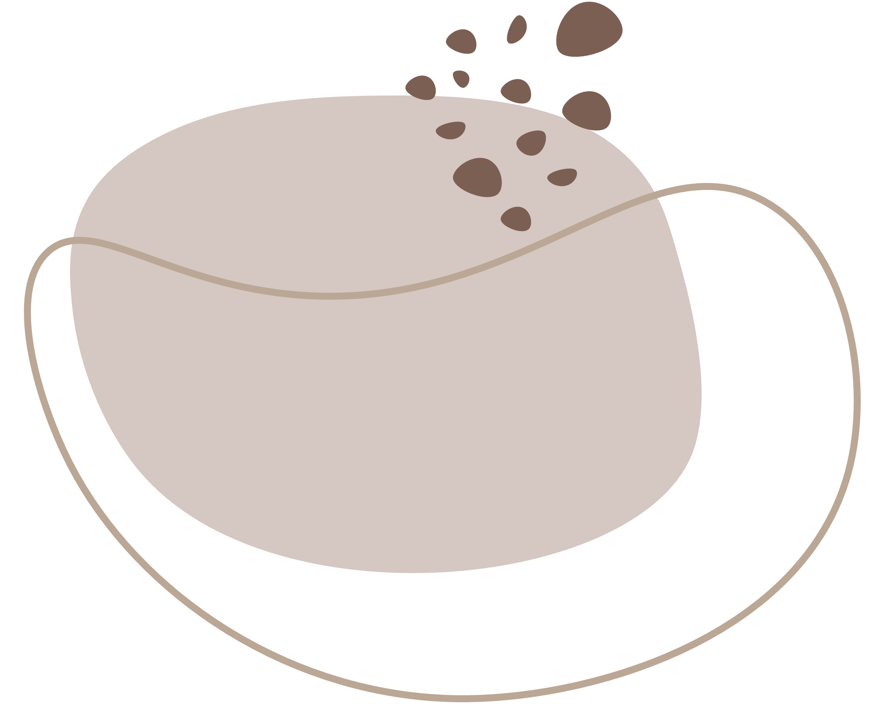
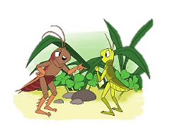
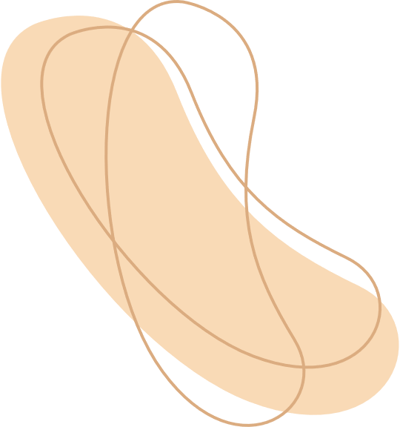
TIẾT 1,2,3
TRI THỨC NGỮ VĂN
BÀI HỌC ĐƯỜNG ĐỜI ĐẦU TIÊN
Trích “Dế Mèn phiêu lưu ký”- Tô Hoài

Slide 3
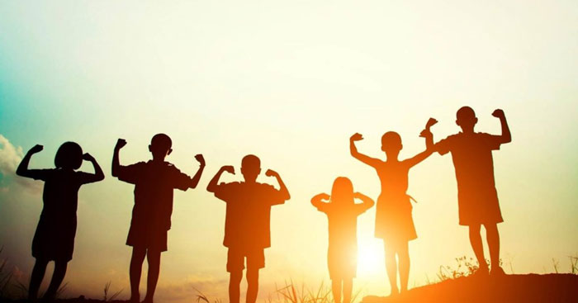



Slide 4

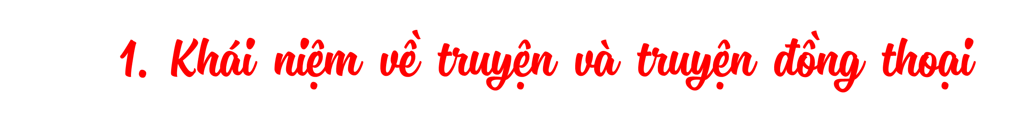
- Truyện là loại tác phẩm văn học kể lại một câu chuyện, có cốt truyện, nhân vật, không gian, thời gian, hoàn cảnh diễn ra các sự việc.
………(1)……..
……(2)…
…………….…(3)………..……..
- Truyện đồng thoại là truyện viết cho trẻ em, có nhân vật thường là loài vật hoặc đồ vật được nhân cách hoá. Các nhân vật này vừa mang những đặc tính vốn có của loài vật hoặc đồ vật vừa mang đặc điểm của con người.
...(4)..
………..(5)……….
………..(6)……….
……(7)…

Slide 5

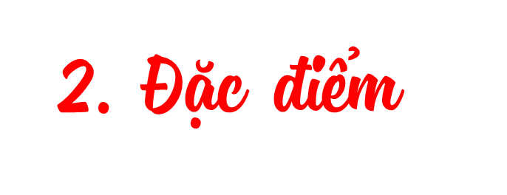
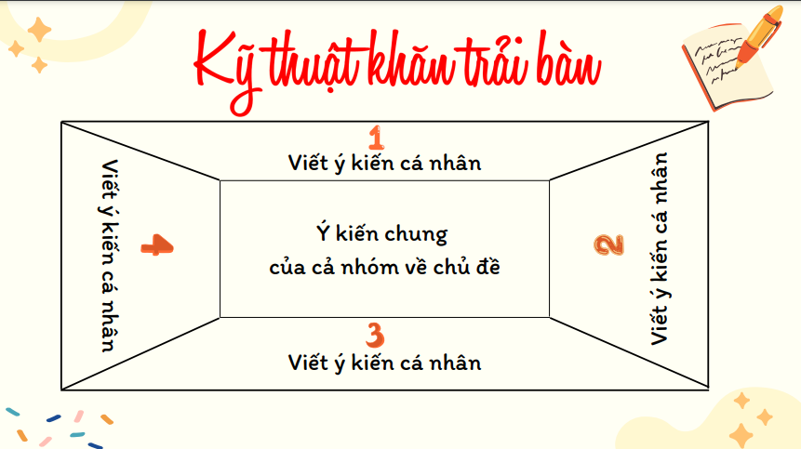
GV chia lớp thành 4 nhóm
Yêu cầu: tìm hiểu về đặc điểm của truyện (cốt truyện, nhân vật, người kể chuyện, lời người kể chuyện và nhân vật)
Thời gian: 10 phút

Slide 6

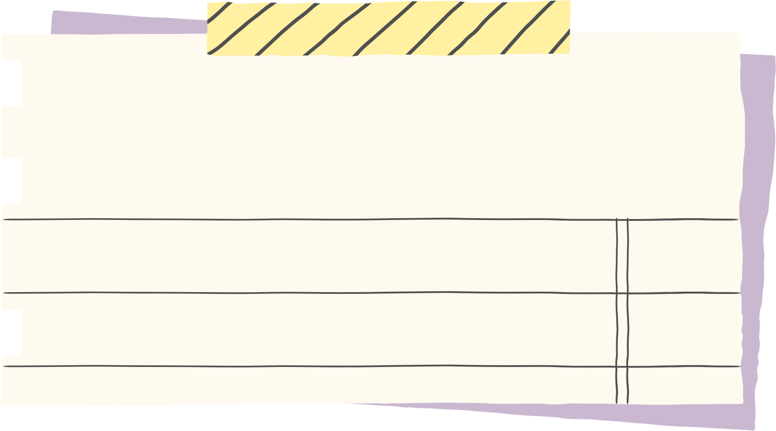

a. Cốt truyện
- Là yếu tố quan trọng của truyện kể, gồm các sự kiện chính được sắp xếp theo một trật tự nhất định: có mở đầu, diễn biến và kết thúc.
b. Nhân vật
- Là đối tượng có hình dáng, cử chỉ, hành động, ngôn ngữ, cảm xúc, suy nghĩ,... được nhà văn khắc hoạ trong tác phẩm. Nhân vật thường là con người nhưng cũng có thể là thần tiên, ma quỷ, con vật. đồ vật,...

Slide 7

c. Người kể chuyện
- Là nhân vật do nhà văn tạo ra để kể lại câu chuyện:
+ Ngôi thứ nhất, xưng “tôi”.
+ Ngôi thứ ba, người kể giấu mình.
d. Lời người kể chuyện và lời nhân vật
- Lời người kể chuyện đảm nhận việc thuật lại các sự việc trong câu chuyện, bao gồm cà việc thuật lại mọi hoạt động của nhân vật vả miêu tả bối cảnh không gian, thời gian của các sự việc, hoạt động ấy.
- Lời nhân vật là lời nói trực tiếp của nhân vật (đối thoại, độc thoại), có thể được trình bày tách riêng hoặc xen lẫn với lời người kể chuyện.

Slide 8
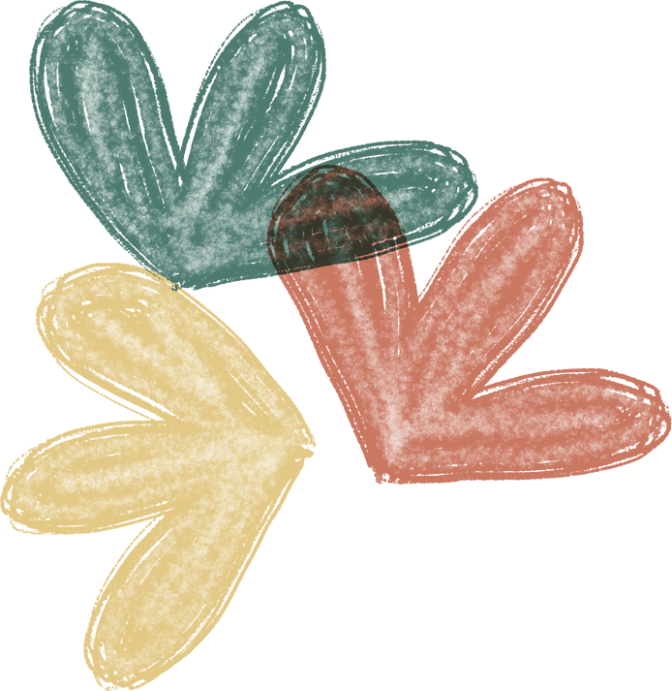
Đọc – chú thích
Đọc
GV gọi 2 HS đọc và HS dưới lớp nhận xét dựa trên
Bảng kiểm kĩ năng đọc diễn cảm
Tiêu chí | Có | Không
Đọc trôi chảy, không bỏ từ, thêm từ
Ngắt giọng phù hợp
Giọng đọc chậm rãi, nhẹ nhàng

Slide 9
Giải nghĩa từ khó
- Mẫm: béo tròn, đầy đặn
- Hủn hoẳn: ngắn đến mức khó coi
- Vũ: múa, ở đây có nghĩa là vỗ cánh
- Hùng dũng: mạnh mẽ, hiên ngang, can đảm, mạnh bạo…
- Dún dẩy: chuyển động nhẹ, theo chiều lên xuống, nhịp nhàng.
- Tợn: bạo dạng đến mức liều lĩnh, không biết sợ hãi là gì.
- Cà khịa: cố tình gây sự để đánh nhau, cãi nhau
- Ho he: tỏ ý muốn chống lại
- Xốc nổi: hăng hái nhưng thiếu chin chắn
- Ngụ: ở, sinh sống
…………………..

Slide 10
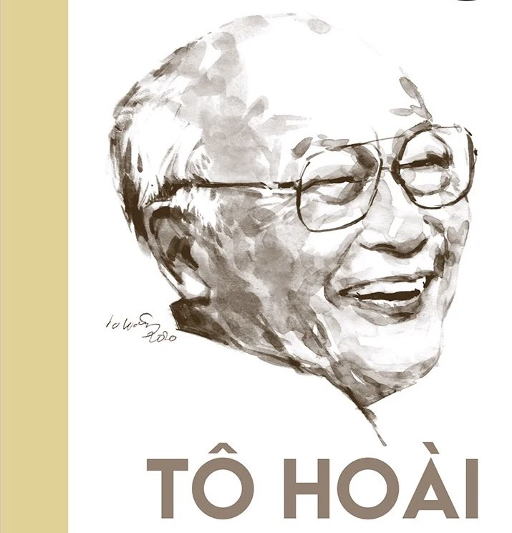

Tìm hiểu chung
a. Tác giả
- Tô Hoài (1920 – 2014), tên khai sinh là Nguyễn Sen
- Quê: Hà Nội
- Ông viết văn từ trước CMT8 – 1945.
- Ông có nhiều tác phẩm viết cho thiếu nhi.
- Các tác phẩm chính: “Võ sĩ bọ ngựa”, “Dê và Lợn”, “Đôi ri đá”, “Dế mèn phiêu lưu kí”, “Đảo hoang”, “Chuyện nỏ thần”…

Slide 11



Slide 12

Tìm hiểu chung
b. Tác phẩm
* Tác phẩm “Dế Mèn phiêu lưu ký”
- “Dế Mèn phiêu lưu ký” (1941) là truyện đồng thoại dành cho lứa tuổi thiếu nhi, tác phẩm đã được dịch ra 40 thứ tiếng trên thế giới.
- Gồm 10 chương

Slide 13
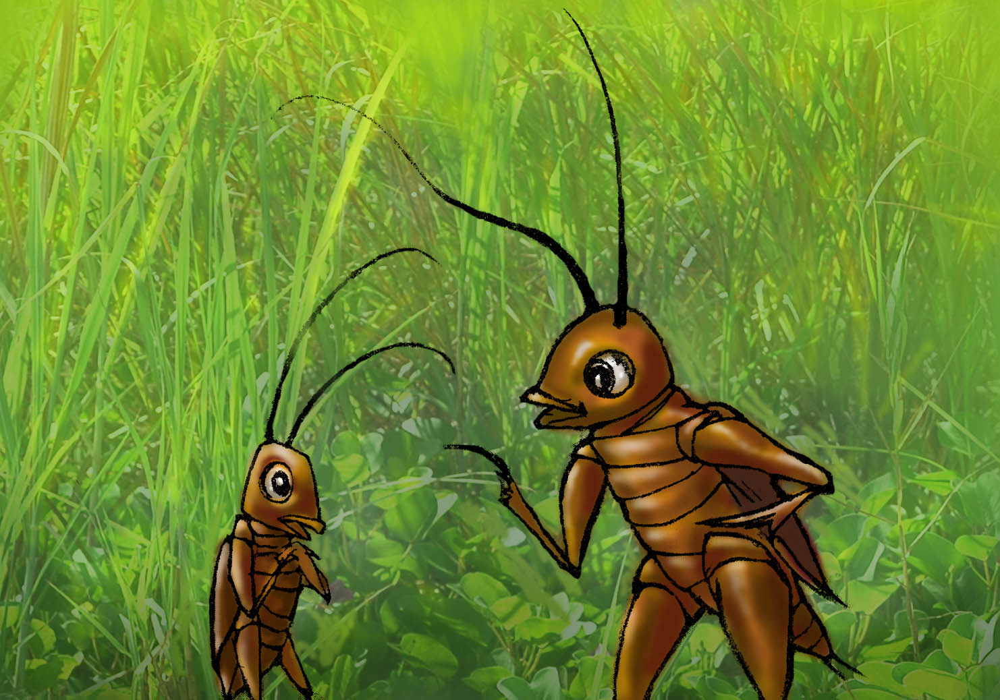
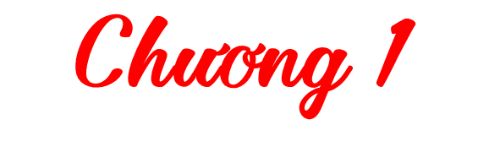
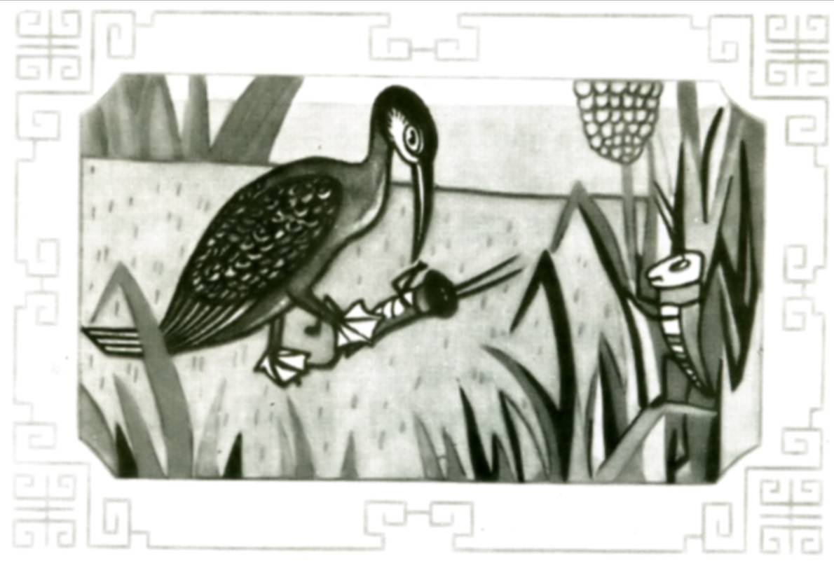

Kể về lai lịch và bài học đường đời đầu tiên của Dế Mèn

Slide 14
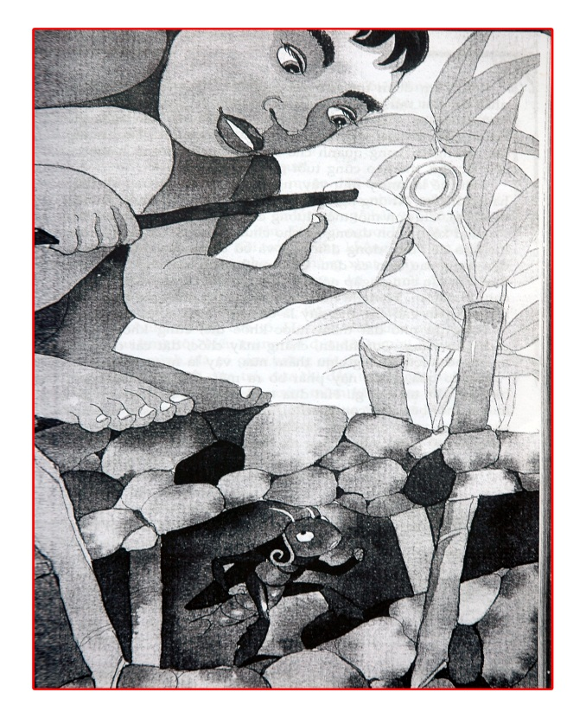
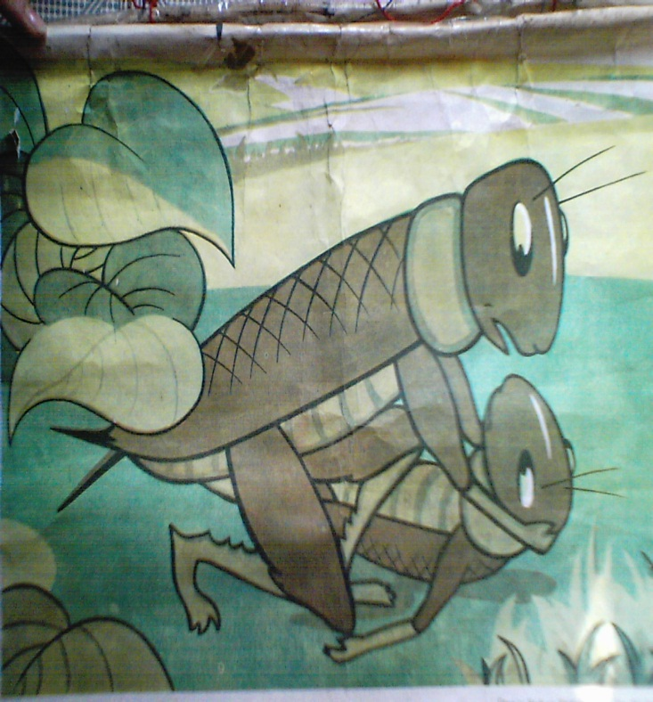
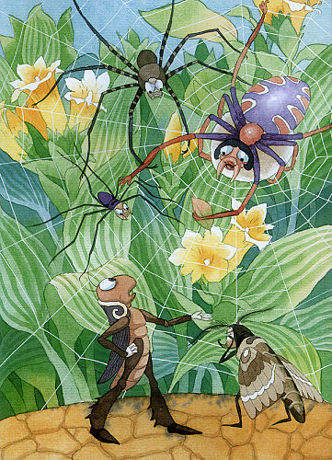
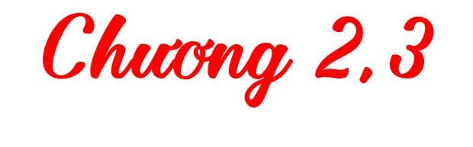
Kể chuyện Dế Mèn bị bọn trẻ con bắt đi chọi nhau với các con dế khác. Mèn trốn thoát. Trên đường về gặp chị Nhà Trò bị sa vào lưới của bọn nhện độc ác. Mèn đánh tan bọn Nhện và cứu chị Nhà Trò yếu ớt

Slide 15
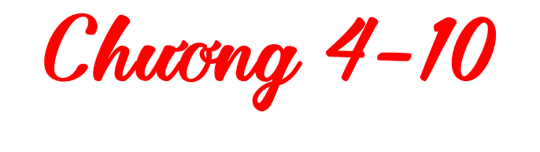
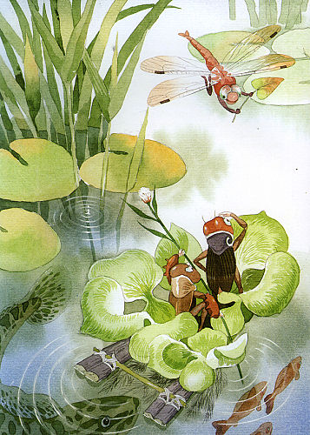
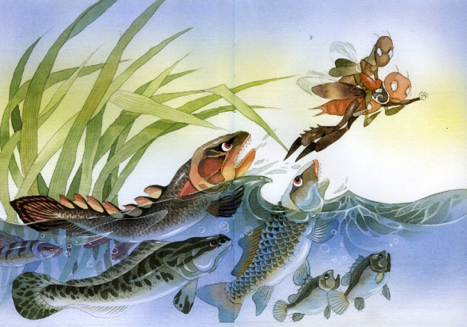
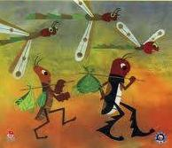
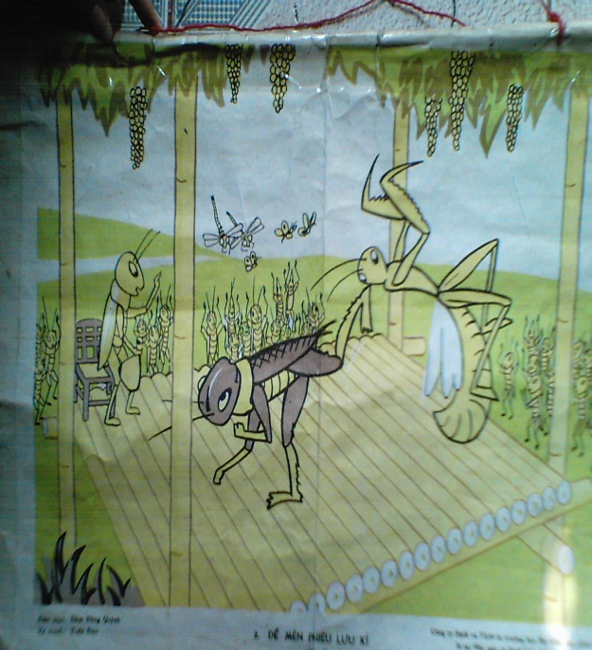
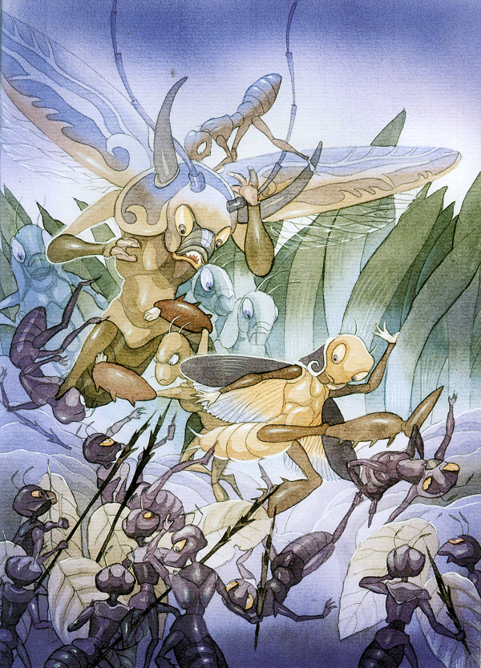
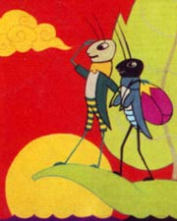
Kể về cuộc phiêu lưu của Mèn và Trũi- người anh em kết nghĩa- nguy hiểm, vất vả nhưng đầy ý nghĩa

Slide 16
Tìm hiểu chung
b. Tác phẩm
* Đoạn trích “Bài học đường đời đầu tiên”
- “Dế mèn phiêu lưu kí” là truyện đồng thoại nổi tiếng nhất của nhà văn Tô Hoài.
- Đoạn trích trích từ chương I.
- Phương thức biểu đạt chính: tự sự.
- Ngôi kể: ngôi thứ nhất (xưng “tôi”).

Slide 17

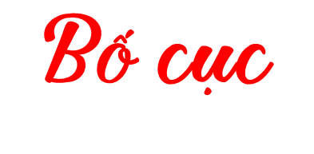
+ P1: Từ đầu …sắp đứng đầu thiên hạ rồi.
→ Bức chân dung tự hoạ của Dế Mèn.
+ P2: còn lại:
→ Bài học đường đời đầu tiên.

Slide 18

Bài học đường đời đầu tiên kể về chàng thanh niên khỏe mạnh, cường tráng Dế Mèn. Còn trẻ, lại thông minh, đẹp mã, Dế Mèn rất tự tin về bản thân. Dù vậy, cậu lại chẳng mấy được lòng hàng xóm, bạn bè vì tính cách kiêu căng, khó chịu, hợm hĩnh và xóc nổi của mình. Những trò chọc phá người khác của Dế Mèn luôn khiến người khác khó chịu. Một lần, khi Mèn bày trò trêu chọc chị Cốc, đã dẫn đến cái chết thương tâm cho cậu bé Dế Choắt nhỏ bé, tội nghiệp. Sự kiện đau lòng đó là bài học đường đời đầu tiên của Dế Mèn. Hoàn toàn cảnh tỉnh, khiến cậu nhận ra sai lầm của bản thân, và sửa chữa để không còn kiêu căng, xốc nổi như trước nữa.

Slide 19
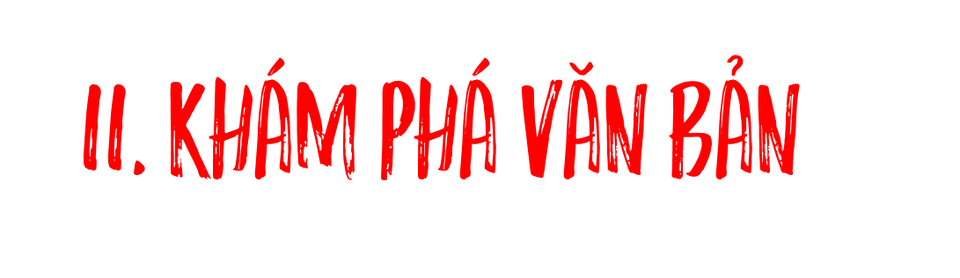
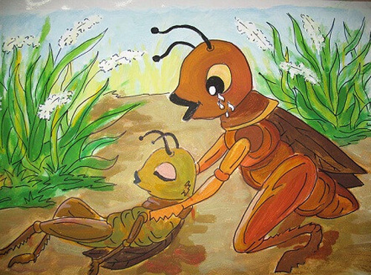

Slide 20
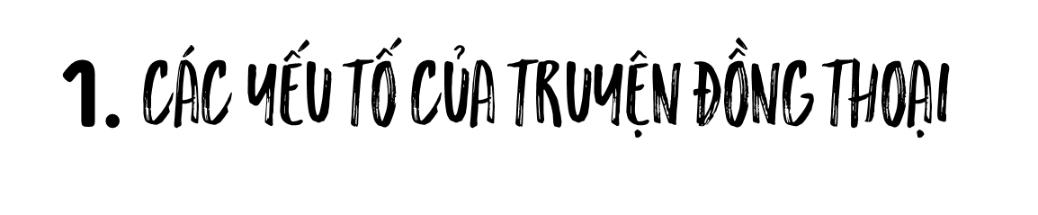
a. Người kể chuyện
Dế Mèn, người kể chuyện xưng “tôi” và tự kể lại câu chuyện của chính mình và những gì mình chứng kiến.
b. Nhân vật
Dế Mèn, Dế Choắt, chị Cốc, anh Gọng Vó, chị Cào Cào → Dế Mèn là nhân vật chính
c. Lời người kể chuyện
Là phần thuật lại các sự việc trong câu chuyện
d. Lời nhân vật
Lời nói trực tiếp của nhân vật trong câu chuyện

Slide 21
e. Các sự việc chính
- Dế Mèn là chàng Dế khỏe mạnh, cường tráng, rất tự tin về bản thân và kiêu căng, sốc nổi.
- Dế Choắt là hàng xóm của Dế Mèn. Dế Choắt hiền lành, yếu đuối. Dế Choắt nhờ Dế Mèn giúp đỡ nhưng Dế Mèn tỏ thái độ trịch thượng, từ chối thẳng thừng và không quan tâm.
- Dế Mèn bày trò trêu trọc chị Cốc dẫn đến cái chết thương tâm cho Dế Choắt nhỏ bé, tội nghiệp. Sau cái chết của Dế Choắt, Dế Mèn đã nhận ra sai lầm của bản thân và rút ra bài học đường đời đầu tiên.

Slide 22
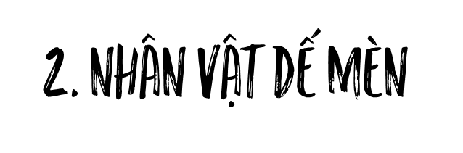

a. Đặc điểm ngoại hình, hành động, tính cách của nhân vật Dế Mèn
b. Lời nói, hành động của Dế Mèn đối với Dế Choắt
c. Cảm xúc, suy nghĩ của Dế Mèn khi trêu chị Cốc và chứng kiến cái chết của Dế Choắt
d. Bài học của Dế Mèn

Slide 23
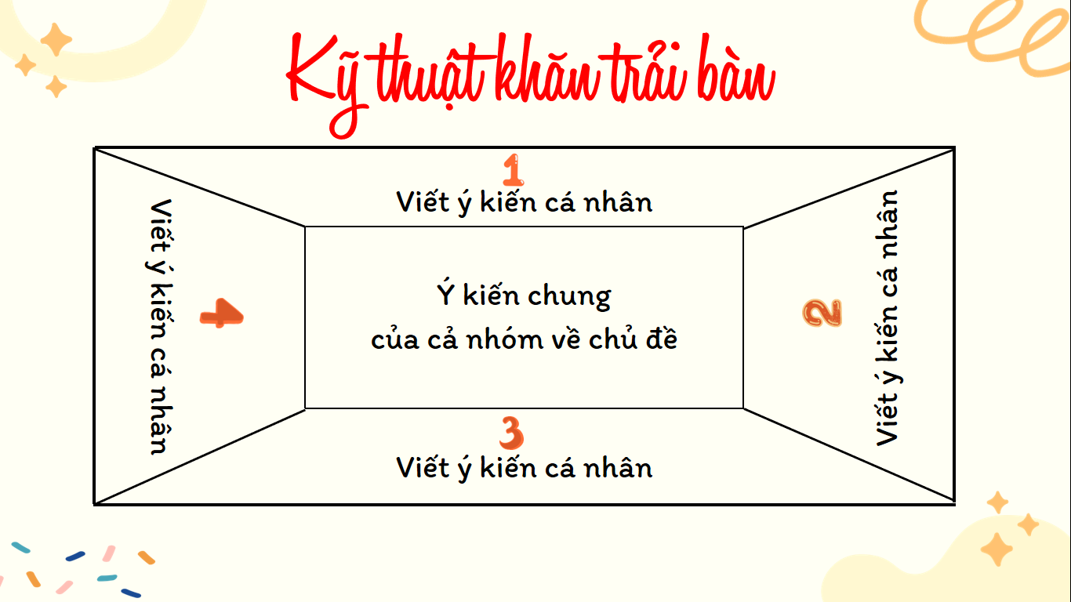
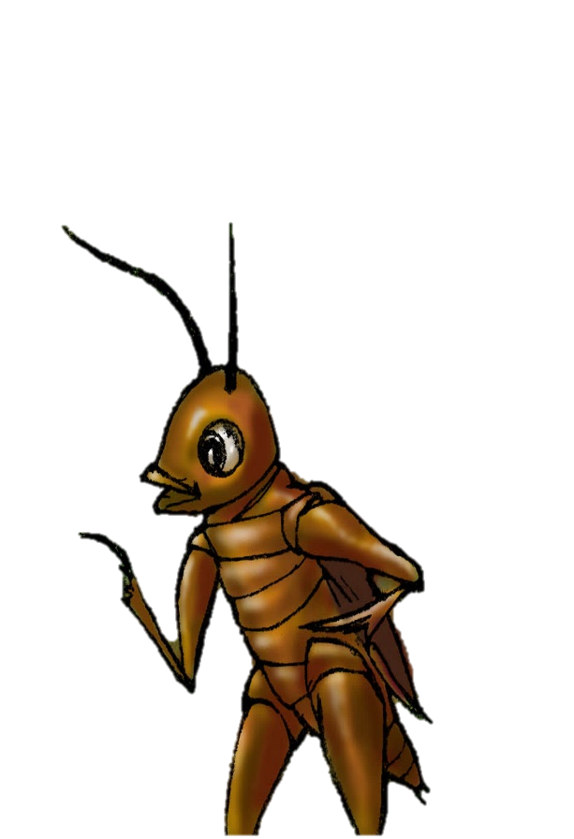
a. Đặc điểm ngoại hình, hành động, tính cách của nhân vật Dế Mèn
Hoạt động nhóm
- Chia lớp thành 4 nhóm
- Yêu cầu: tìm hiểu về đặc điểm ngoại hình, hành động, tính cách của nhân vật Dế Mèn
- Thời gian: 5 phút

Slide 24
Ngoại hình | Hành động | Tính cách
- càng: mẫm bóng - vuốt: cứng, nhọn hoắt - cánh: dài tận chấm đuôi một màu nâu bóng mỡ - đầu: to, rất bướng - răng: đen nhánh - râu: dài, cong → chàng dế thanh niên cường tráng | - nhai ngoàm ngoạp - đạp phanh phách - vũ lên giòn giã - đi đứng oai vệ - trịnh trọng vuốt râu - cà khịa, quát nạt, đá ghẹo | - Tôi tợn lắm - Tôi cho là tôi giỏi. - Tôi tưởng: lầm cử chỉ ngông cuồng là tài ba, càng tưởng tôi là tay ghê ghớm, có thể sắp đứng đầu thiên hạ rồi. - Quan hệ với bà con hàng xóm: cà khịa, quát chị Cào Cào, ghẹo anh Gọng Vó
→ Dế Mèn khỏe mạnh, cường tráng, tự tin… (nét đẹp). → Dế Mèn kiêu căng tự phụ, xem thường mọi người, hung hăng hống hách, xốc nổi (nét chưa đẹp). ➔ Nghệ thuật: Miêu tả, nhân hoá, giọng kể kiêu ngạo

Slide 25
b. Lời nói, hành động của Dế Mèn đối với Dế Choắt
- Xưng hô: chú mày- ta
- Lời Dế Mèn miêu tả ngoại hình Dế Choắt
+ Như gã nghiện thuốc phiện
+ Cánh ngắn củn, râu một mẩu, mặt mũi ngẩn ngơ
+ Hôi như cú mèo
- Chê bai nhà cửa và lối sống của Dế Choắt: cẩu thả, tuềnh toàng…
- Từ chối lời đề nghị cần giúp đỡ của Choắt: “Đào tổ nông thì cho chết”…
→ NT: miêu tả, lời nói trực tiếp → Thái độ coi thường, trịch thượng, chê bai Dế Choắt → Dế Mèn ích kỉ, ngạo mạn, có thói xấu bắt nạt kẻ yếu…

Slide 26
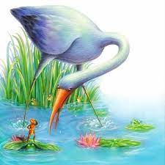
c. Cảm xúc, suy nghĩ của Dế Mèn khi trêu chị Cốc và chứng kiến cái chết của Dế Choắt
Khi rủ Dế Choắt trêu chị Cốc
Huênh hoang, không nghĩ gì đến hậu quả
Khi bày trò trêu chị Cốc
Ngênh ngang, thách thức
Khi chị Cốc phát hiện
Sợ hãi
Khi chứng kiến cái chết của Dế Choắt
Ân hận, hối lỗi

Slide 27
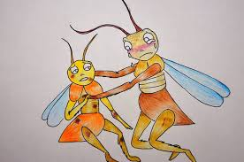
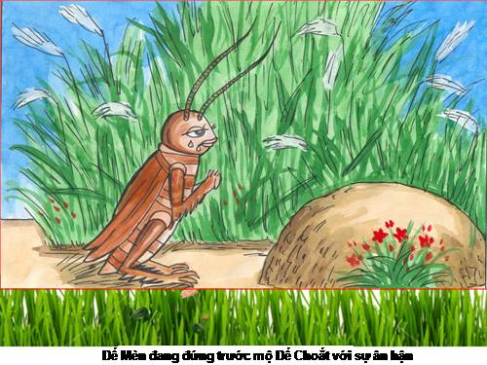
Tâm trạng của Dế Mèn
Dế Mèn thể hiện ân hận, hối lỗi.
Nâng đầu Dế Choắt vừa thương, vừa ăn năn hối hận.
Chôn xác Dế Choắt vào bụi cỏ um tùm.

Slide 28
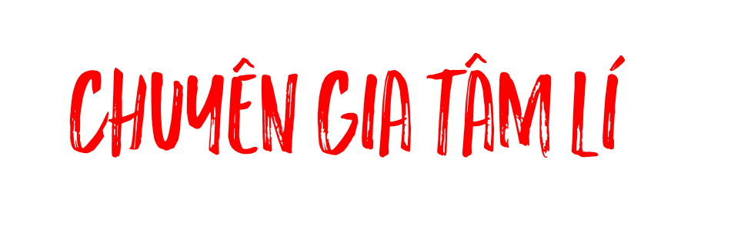
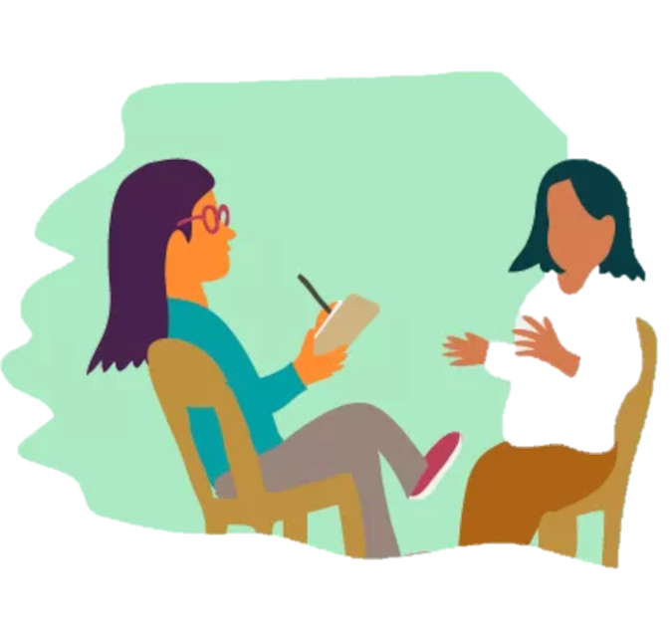
d. Bài học của Dế Mèn
1. Qua hành động của Dế Mèn, em có nhận xét gì về sự thay đổi tâm lí của Dế Mèn? Theo em sự thay đổi đó có hợp lí không? Chính sự ăn năn ấy giúp ta hiểu thêm về tính cách Dế Mèn, đó là tính cách nào?
2. Cuối truyện là hình ảnh Dế Mèn đứng lặng hồi lâu trước nấm mồ bạn. Em thử hình dung và lí giải tâm trạng Dế Mèn lúc này → rút ra bài học.

Slide 29
1. Qua hành động của Dế Mèn, em có nhận xét gì về sự thay đổi tâm lí của Dế Mèn? Theo em sự thay đổi đó có hợp lí không? Chính sự ăn năn ấy giúp ta hiểu thêm về tính cách Dế Mèn, đó là tính cách nào?
Sự thay đổi đó bất ngờ song hợp lý bởi cái chết của Dế Choắt đã tác động mạnh mẽ tới suy nghĩ của Dế Mèn, vì Dế Mèn sốc nổi song không ác ý.
Ở đây có sự biến đổi tâm lí: từ thái độ kiêu ngạo, hống hách sang thái độ hối hận, ăn năn
Thành công của tác giả: nghệ thuât xây dựng và miêu tả tâm lí nhân vật

Slide 30
2. Cuối truyện là hình ảnh Dế Mèn đứng lặng hồi lâu trước nấm mồ bạn. Em thử hình dung và lí giải tâm trạng Dế Mèn lúc này → rút ra bài học.
 Ân hận vì thói ngông cuồng, dại dột của mình đã dẫn đến cái chết thảm thương của Dế Choắt.
 Tự hứa thay đổi tính nết, từ bỏ thói hung hăng, ngỗ nghịch, kiêu ngạo.
 Xin Dế Choắt tha thứ và khắc ghi câu chuyện đau lòng do mình gây ra là một bài học đường đời.
Notes:
Giáo án của Thảo Nguyên 0979818956

Slide 31
d. Bài học của Dế Mèn
- Bài học về thói kiêu căng: Kẻ kiêu căng, hống hách có thể làm hại người khác, khiến mình phải ân hận suốt đời.
- Bài học về tình thân ái: Nên biết sống đoàn kết và giúp đỡ mọi người.

Slide 32
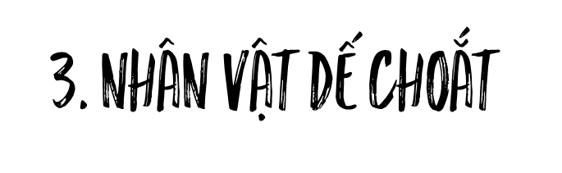


Nhóm: ………..…... Lớp:……………….
- Chia lớp thành 2 nhóm
- Yêu cầu: hoàn thành phiếu học tập
- Thời gian: 5 phút
Hình dáng
Cách sinh hoạt
Ngôn ngữ
…………………………….………………..............................................
…………………............
……………………………….…………….....................................................................………………........
……………………………………………..............................................
…………………............
Nhận xét:…………………………………………………………….....
…………………………………………………………………………………...

Slide 33
Hình dáng | Cách sinh hoạt | Ngôn ngữ
- Chạc tuổi: Dế Mèn - Người: gầy gò, dài lêu ngêu như gã nghiện thuốc phiện. - Cánh: ngắn củn … như người cởi trần mặc áo ghi nê. - Đôi càng: bè bè, nặng nề - Râu: cụt có một mẩu - Mặt mũi: ngẩn ngẩn ngơ ngơ | - Ăn xổi, ở thì | - Với Dế Mèn: + Lúc đầu: gọi “anh” xưng “em”. + Trước khi mất: gọi “anh” xưng “tôi” và nói: “ở đời….thân”. - Với chị Cốc: + Van lạy + Xưng hô: chị - em.
➔NT: miêu tả, sử dụng thành ngữ
➔ Gầy gò, ốm yếu nhưng rất khiêm tốn, nhã nhặn. Bao dung độ lượng trước tội lỗi của Mèn.

Slide 34
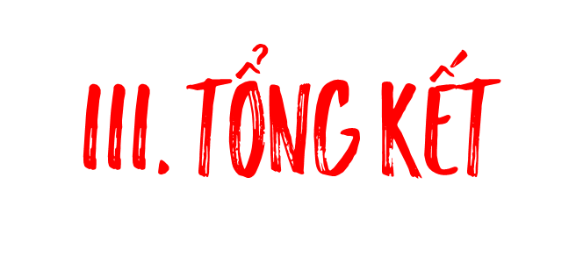
Notes:
Giáo án của Thảo Nguyên (0979818956)

Slide 35
Cách miêu tả loài vật sinh động, trí tưởng tượng độc đáo.
Sử dụng các biện pháp tu từ: nhân hóa, so sánh…
Kể chuyện bằng ngôi thứ nhất, tự nhiên, hấp dẫn.
1. Nghệ thuật
- Vẻ đẹp cường tráng của Dế Mèn. Dế Mèn kiêu căng, nông nổi, gây ra cái chết của Dế Choắt. Dế Mèn hối hận và rút ra bài học cho mình.
2. Nội dung
- Bài học về lối sống thân ái, chan hòa; yêu thương giúp đỡ bạn bè; cách ứng xử lễ độ, khiêm nhường; sự tự chủ; ăn năn hối lỗi trước cử chỉ sai lầm...

Slide 36
3. Cách đọc truyện đồng thoại
Nhận biết các yếu tố của truyện kể nói chung: nhân vật, cốt truyện, người kể chuyện, lời người kể chuyện, lời nhân vật
Chỉ ra đặc trưng riêng của truyện đồng thoại, đi sâu vào tìm hiểu điệu bộ, hình dáng, cử chỉ, ngôn ngữ, tính cách của nhân vật….
Phát hiện bài học cuộc sống mà truyện muốn thể hiện
Liên hệ bài học cuộc sống ấy với bản thân em

Slide 37
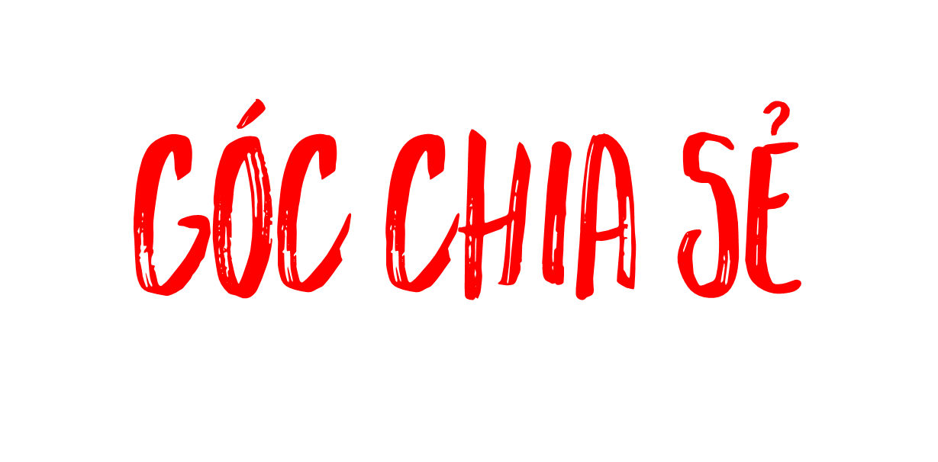
Hiện nay, trong cuộc sống, đặc biệt là trong lớp học vẫn còn hiện tượng "Dế Mèn". Giả sử em gặp những hiện này, em sẽ nói với bạn như thế nào? Em rút ra được bài học ứng xử như thế nào cho bản thân qua câu chuyện Dế Mèn?

Slide 38


RUNG
CHUÔNG VÀNG

Slide 39




6
1
2
3
4
5
7
8
9
CÂU HỎI 1
10
BẮT ĐẦU
Câu 1: Đoạn trích Bài học đường đời đầu tiên được trích từ tác phẩm nào?
Đáp án:
Dế Mèn phiêu lưu kí

Slide 40
6
1
2
3
4
5
7
8
9
CÂU HỎI 3
10
BẮT ĐẦU
Câu 3: Hai nhân vật chính trong đoạn trích trên là ai?
Đáp án:
Dế Mèn và Dế Choắt

Slide 41
6
1
2
3
4
5
7
8
9
CÂU HỎI 4
10
BẮT ĐẦU
Câu 4: Phương thức biểu đạt chính của đoạn trích là
Đáp án:
Tự sự

Slide 42
6
1
2
3
4
5
7
8
9
CÂU HỎI 5
10
BẮT ĐẦU
Câu 5: Đoạn trích Bài học đường đời đầu tiên được kể lại theo lời của nhân vật nào?
Đáp án:
Dế Mèn

Slide 43
6
1
2
3
4
5
7
8
9
CÂU HỎI 6
10
BẮT ĐẦU
Câu 6: Tác giả đã khắc họa vẻ ngoài của
Dế Mèn như thế nào?
Đáp án:
Khỏe mạnh, cường tráng và mạnh mẽ

Slide 44
6
1
2
3
4
5
7
8
9
CÂU HỎI 7
10
BẮT ĐẦU
Câu 7: Tính cách của Dế Mèn trong đoạn trích Bài học đường đời đầu tiên như thế nào?
Đáp án:
Hung hăng, kiêu ngạo, coi thường các con vật khác

